Slide 1
Использование Методики цветовых метафор для диагностики скрытых мотивов Зав. психологической лабораторией Данильчук В.В.

Slide 2
Федеральный закон Российской Федерации от 7 июня 2013 г. N 120-ФЗ "О внесении изменений в отдельные законодательные акты Российской Федерации по вопросам профилактики незаконного потребления наркотических средств и психотропных веществ"
Глава VI.1. ПРОФИЛАКТИКА НЕЗАКОННОГО ПОТРЕБЛЕНИЯ
НАРКОТИЧЕСКИХ СРЕДСТВ И ПСИХОТРОПНЫХ ВЕЩЕСТВ, НАРКОМАНИИ
Статья 53⁴. Раннее выявление незаконного потребления наркотических средств и психотропных веществ
1. Раннее выявление незаконного потребления наркотических средств и психотропных веществ является одной из форм профилактики незаконного потребления наркотических средств и психотропных веществ, которая включает в себя:
социально-психологическое тестирование обучающихся в общеобразовательных организациях и профессиональных образовательных организациях, а также образовательных организациях высшего образования;
профилактические медицинские осмотры обучающихся в общеобразовательных организациях и профессиональных образовательных организациях, а также образовательных организациях высшего образования.

Slide 3
Приказ Министерства образования и науки РФ от 16 июня 2014 г. № 658 “Об утверждении Порядка проведения социально-психологического тестирования лиц, обучающихся в общеобразовательных организациях и профессиональных образовательных организациях, а также в образовательных организациях высшего образования”
ОБЗОР ДОКУМЕНТА
Утвержден Порядок проведения социально-психологического тестирования обучающихся в образовательных организациях (общеобразовательных, профессиональных образовательных, высшего образования).
Тестирование направлено на раннее выявление немедицинского потребления наркотических средств и психотропных веществ. Оно проводится в соответствии с распорядительным актом руководителя организации.
Для обучающихся, достигших возраста 15 лет, необходимо их письменное согласие, для лиц младше - согласие одного из родителей или иного законного представителя. Согласия хранятся в течение года.
Руководитель создает комиссию, обеспечивающую организационно-техническое сопровождение тестирования, и утверждает ее состав из числа работников организации.
При тестировании в каждой аудитории присутствует член комиссии. Допускается присутствие в качестве наблюдателей родителей (законных представителей) участников.
Каждый участник имеет право в любое время отказаться от тестирования, известив об этом члена Комиссии.
Руководитель в 3-дневный срок обеспечивает направление акта передачи результатов тестирования в орган власти региона в сфере образования.
Данным органам рекомендовано формировать календарный план тестирований, обрабатывать и анализировать результаты в период до 30 дней, составлять акт результатов, передавать его в орган власти региона в сфере охраны здоровья для планирования дополнительных профилактических мер.

Slide 4
М.З. на основе результатов СПТ состовляет список образоват организаций для проведения проф.осмотров
Проф осмотры проводятся на основании
ПОИМЕННЫХ СПИСКОВ составленных руководителем учеб.организации
Мед.организация составляет КАЛЕНДАРНЫЙ ПЛАН
и согласовывает с образовательной организацией
Собрание обучающихся и родителей "О целях и порядке проведения проф.осмотров"
Осмотр 4 этапа с направлением биолог. жидкости в ХТЛ (30дн)
4.этап Разьяснение результатов обучающемуся/родителю
Предварительные результаты ХТИ
Направление в специализированную мед.организацию оказывающую наркологическую помощь
Подтверждающие результаты ХТИ
Положительные результаты ХТИ

Slide 5
СПЕЦИФИКА МЕТОДИКИ ЦВЕТОВЫХ МЕТАФОР

Slide 6
Соломин И.Л. Психосемантическая диагностика скрытой мотивации. (Госстандарт России, С-Петербург, 2001г, ИМАТОН)
МЦМ представляет собой модифицированный вариант ЦТО (диагностика эмоционального отношения человека к значимым для него людям).

Slide 7
Специфика МЦМ
МЦМ не опирается на стандартный психологический смысл цветов
В МЦМ обозначение различных понятий одним цветом является косвенным показателем их субъективного сходства
МЦМ может проводиться как в индивидуальной, так и в групповой формах

Slide 8
Методика цветовых метафор представляет собой экспресс – вариант диагностики мотивации и отношений к различным занятиям, людям и событиям, основанный на обозначении ряда понятий с помощью стандартного набора цветовых стимулов, а также позволяет выявлять потребности и мотивы человека, содержание его представлений и переживаний.
Измерять осознанные и неосознаваемые отношения, определять побуждения к конкретным видам деятельности.
В отличие от традиционных психологических тестов и анкет, позволяющих получить ответы на вопросы: как человек ведет себя в разных ситуациях, что он говорит о себе и других людях, методика цветовых метафор, дает возможность узнать, что человек думает и чувствует, то есть, ориентирована на выявление содержания и структуры сознания и бессознательного.
Требует значительно меньших временных затрат (10-15 минут), позволяет работать с детьми, начиная с младшего школьного возраста.

Slide 9
Особенности методики цветовых метафор
Методика цветовых метафор может использоваться не только для выявления отношений к различным людям, но и для определения мотивов различных видов деятельности.
Обследование по методике цветовых метафор может проводиться для выявления отношения к психоактивным веществам. Может использоваться как метод раннего выявления отношения к ПАВ.
В настоящее время методика цветовых метафор используется психологами, психотерапевтами, врачами, педагогами, социологами, политологами, маркетологами, менеджерами.
Для диагностики мотивов и отношений необходимо определённым образом подобрать понятия, которые затем будут предъявляться испытуемому.

Slide 10
Процедура проведения методики
Оснащение: цветные карточки и бланк для заполнения
При групповой форме проведения
пронумерованные цветные карточки большого формата прикрепляются к доске или передней стене аудитории. Каждому испытуемому выдается бланк регистрации ответов. При этом даётся следующая инструкция:
«Перед Вами на доске находятся цветные карточки, каждая из которых обозначена определенным номером. Вы получили бланк, на котором имеется список понятий. Я прошу Вас обозначить каждое понятие из этого списка определенным цветом. Для этого Вам необходимо в столбике «№ цвета» справа от каждого понятия записать номер того цвета, который, по вашему мнению, лучше всего подходит для обозначения данного понятия».

Slide 11
После того, как все испытуемые напротив каждого понятия поставят номер самого подходящего для него цвета, дается инструкция для второй части тестирования:
«А теперь в самой верхней строчке таблицы справа от клетки «№ цвета» запишите, пожалуйста, номер самого приятного для Вас цвета, цвета, который Вам сейчас больше всего нравится. В клетке правее номера самого приятного цвета запишите номер следующего по степени привлекательности цвета и так далее. Таким образом, в верхней строчке у Вас должны быть записаны номера цветов, упорядоченных по степени привлекательности от самого приятного до самого неприятного».

Slide 12
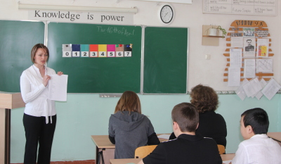

Slide 13
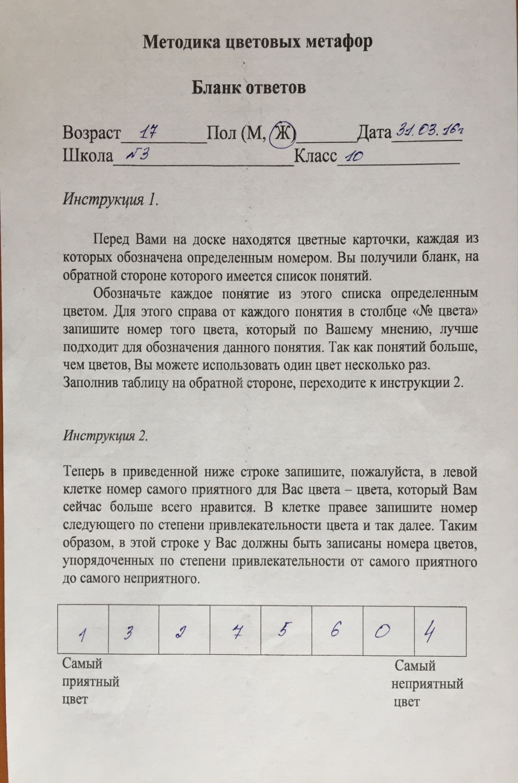
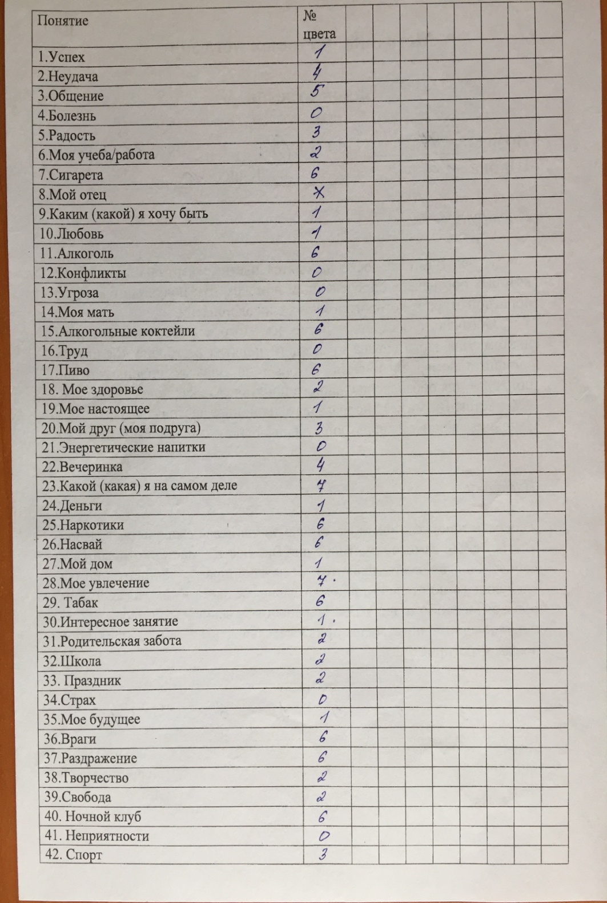

Slide 14
Обработка полученных данных
Привлекательные цвета это:
№ Цветов, стоящие на 1-ом и 2-ом месте
+
№ цветов, обозначившие понятия:
«Мое увлечение» и «Интересное занятие»
В столбце справа ставятся галочки напротив тех понятий, которые обозначены привлекательными цветами. Например, если клиент выбрал в качестве наиболее привлекательного цвет под номером 3 (красный), то в первом столбце специалист ставит галочки напротив всех тех понятий, которые тоже обозначены цветом номер 3. В следующем столбце галочками отмечаются понятия, обозначенные вторым по степени привлекательности цветом. Например, если это 2 (зеленый) цвет, то ставятся галочки, соответствующие всем понятиям, обозначенным 2 цветом.

Slide 15
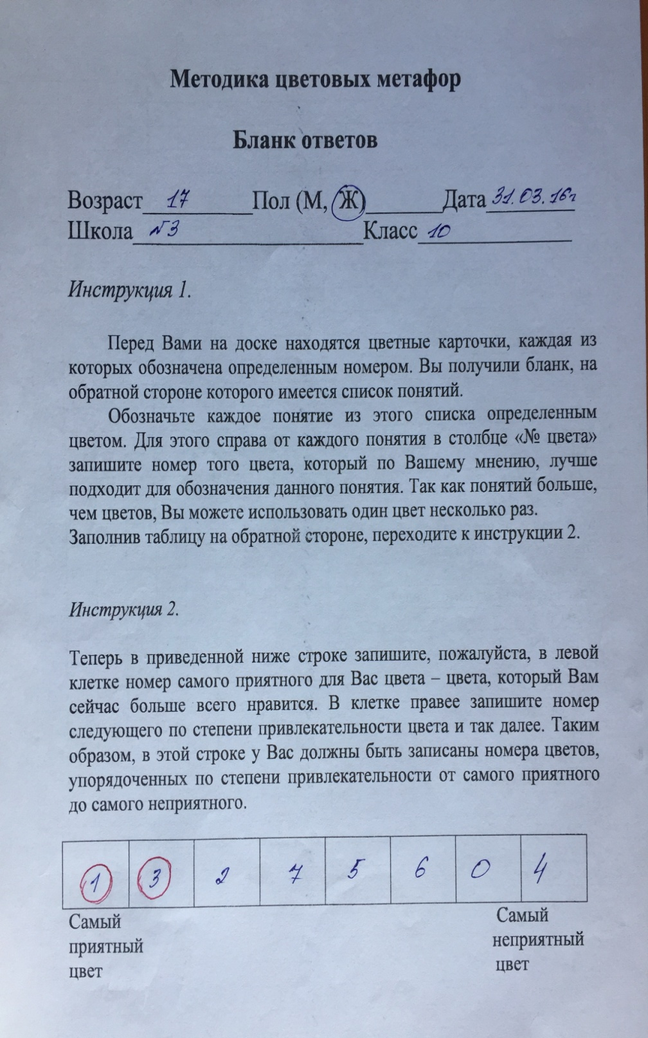
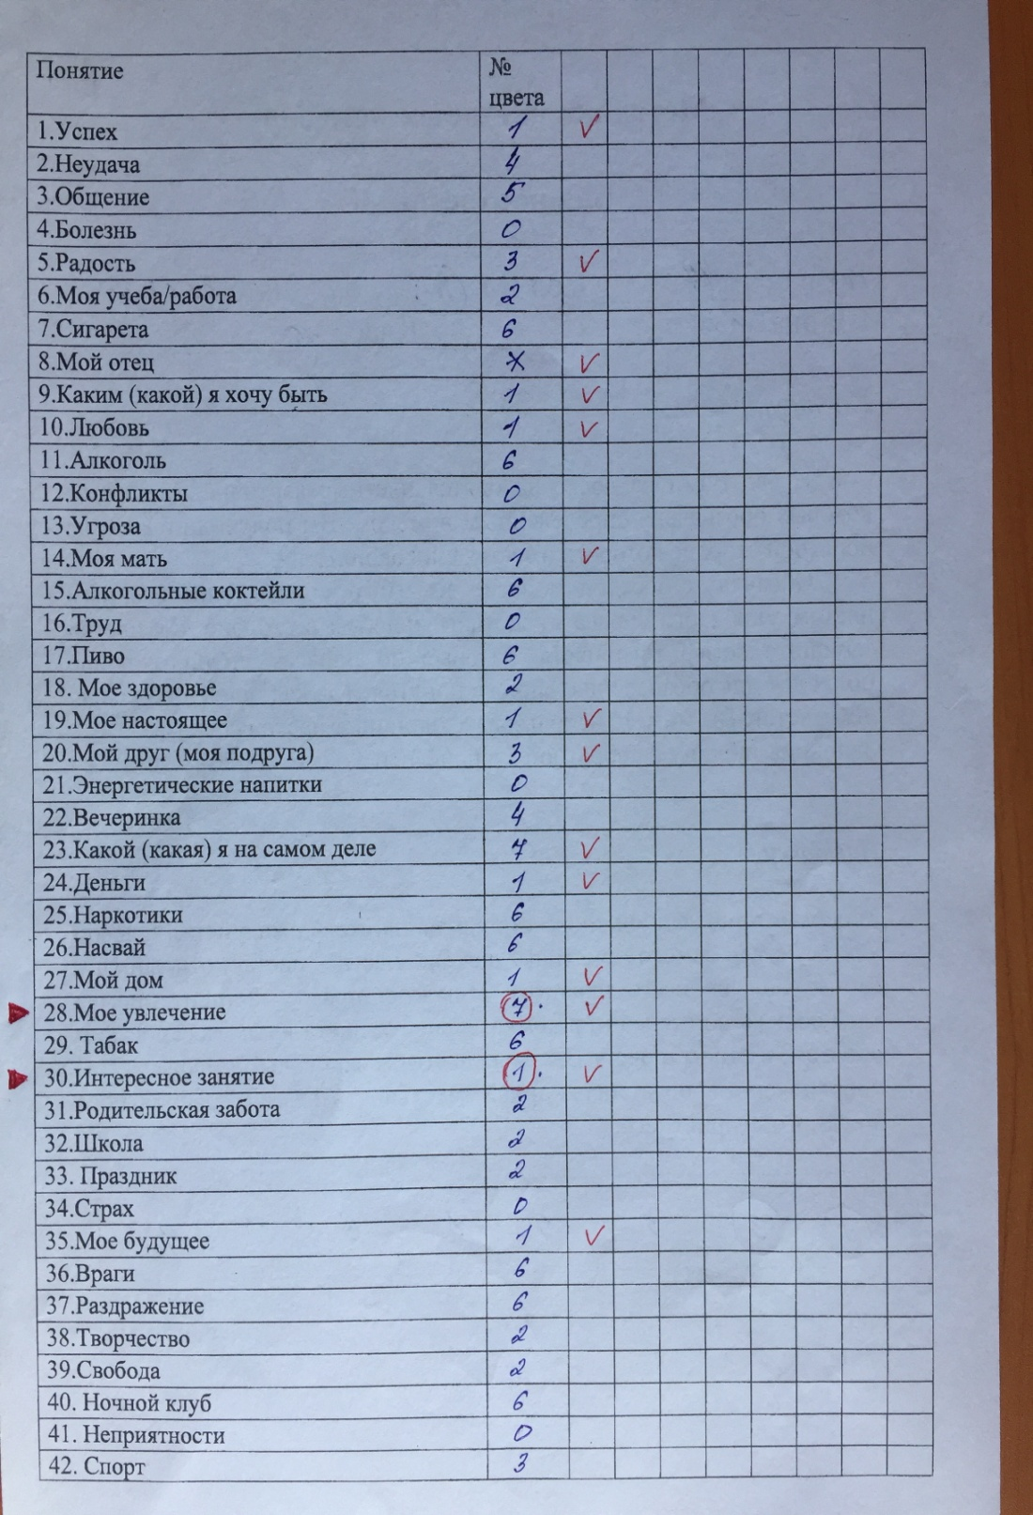

Slide 16
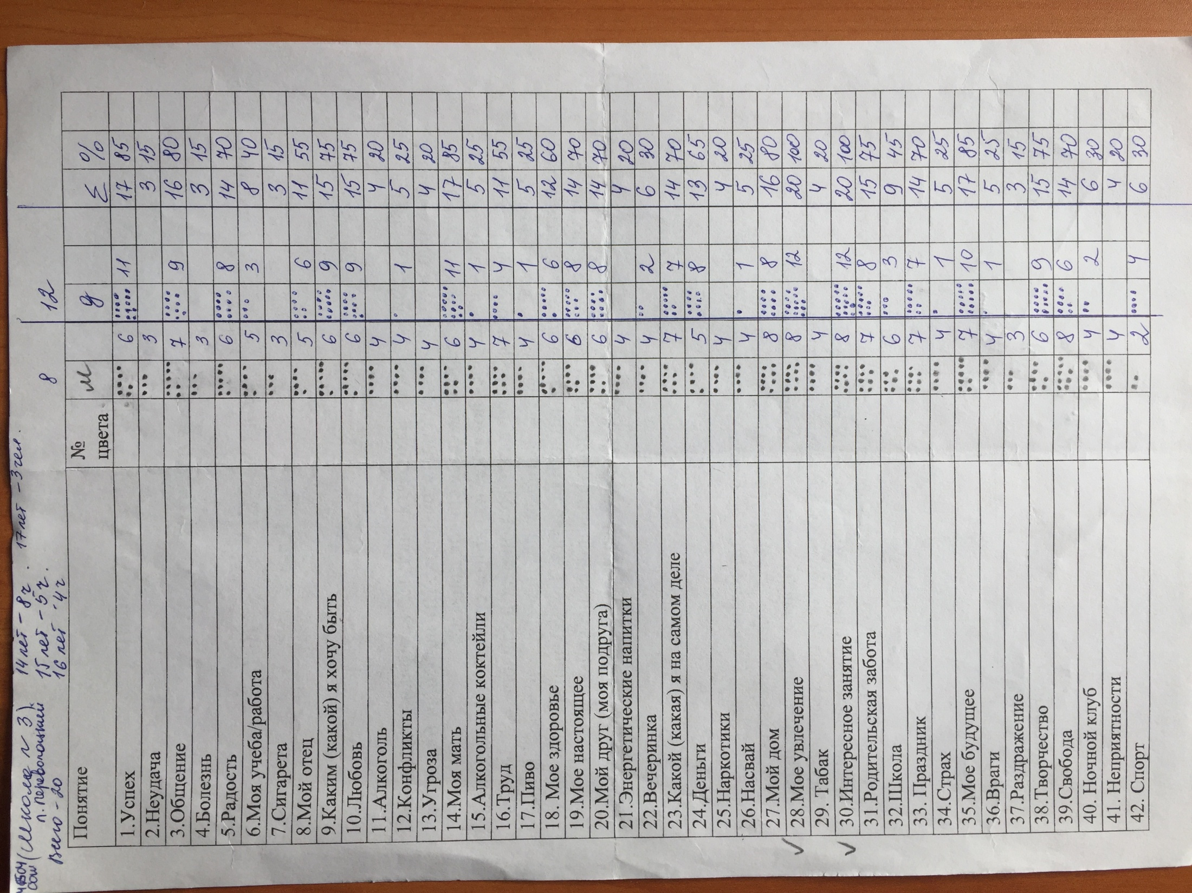

Slide 17
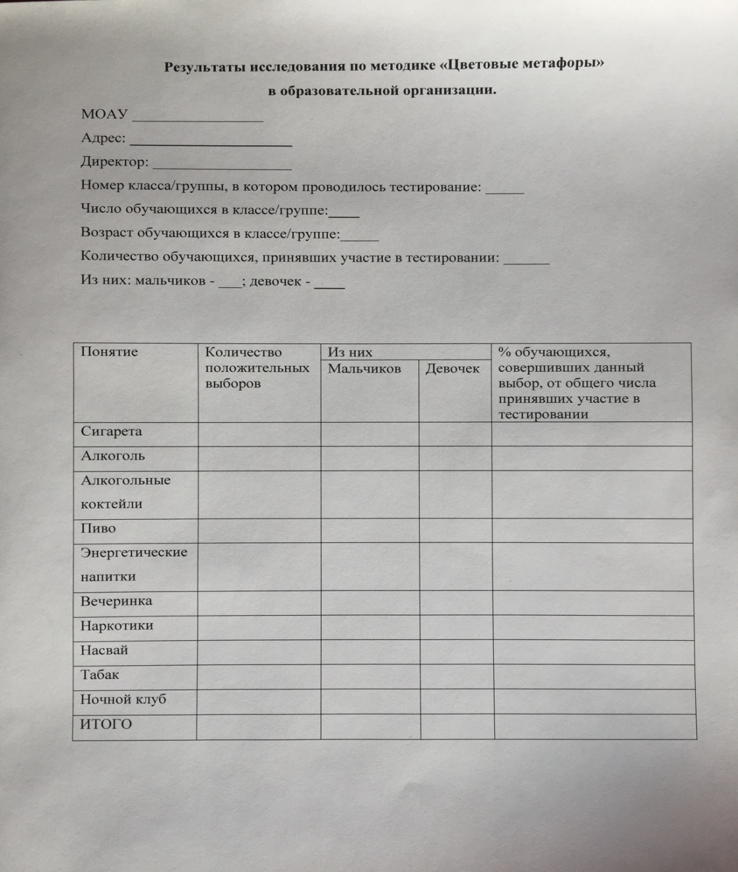
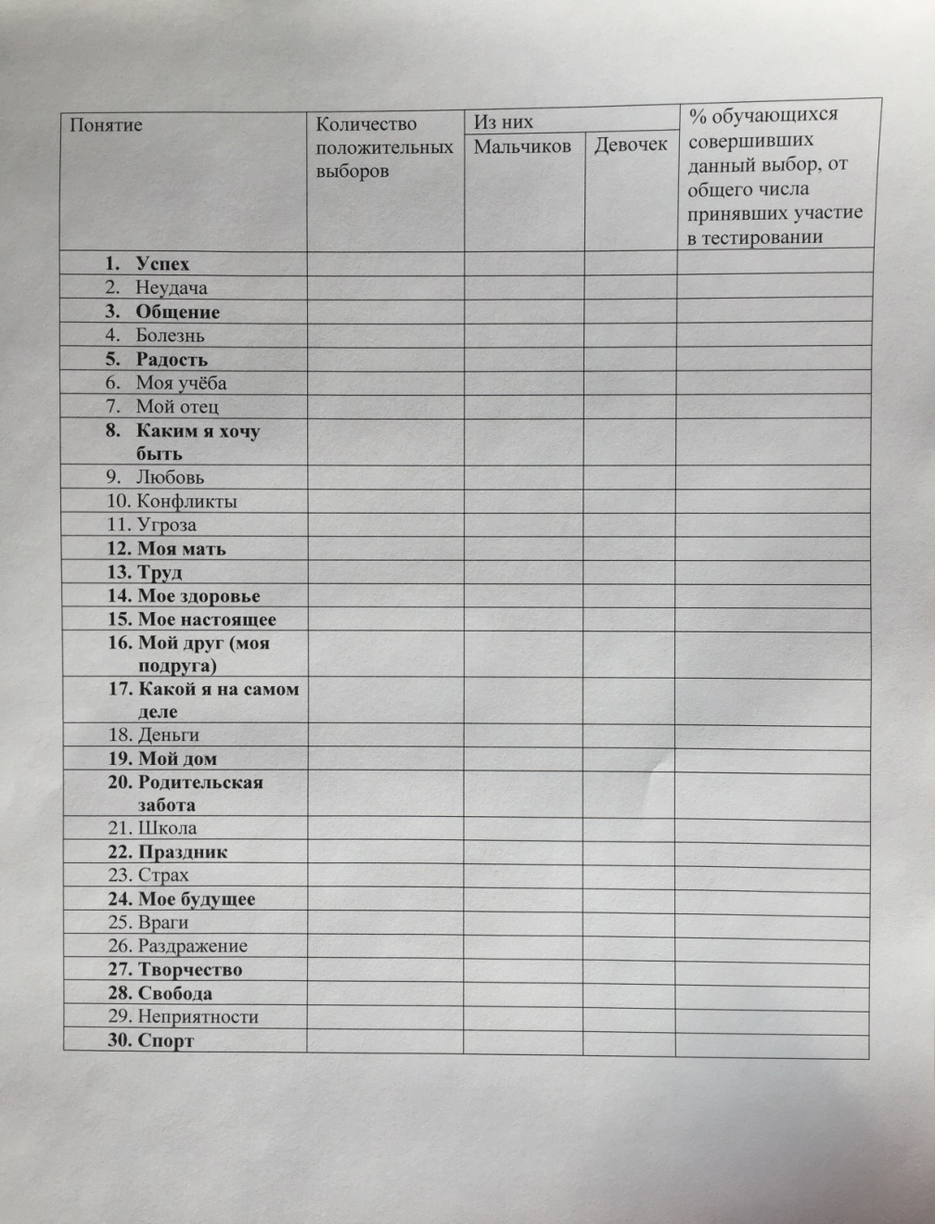
Обработка анкет
Далее данные протокола целесообразно представить в виде таблицы.

Slide 18
Результаты исследования по методике «Цветовые метафоры»
Школа №…………………………………………………………………………….
Класс ………………………………………………………………………………..
Количество человек в классе……………………..........................
Из них:
Мальчиков …………………………………………………………………………
Девочек …………………………………………………………………………….
Понятие | Количество положительных выборов | Из них |  | % школьников от количества обследованных
 |  | Мальчиков | Девочек
Курение
Алкоголь
Алкогольные коктейли
Пиво
Энергетические напитки
Наркотики
Насвай
Табак
Вечеринка
Ночной клуб

Slide 19
Интерпретация результатов
Основанием для интерпретации результатов МЦМ является следующее положение. Если понятия обозначены одним цветом (попадают в одну группу), то это не случайно. Например, если человек поместил в одну группу понятия «интересное занятие» и «моя учеба», то это значит, что он относится к своей учебе с интересом.
Если он объединяет понятия «каким я хочу быть» и «мой отец», то он, вероятно, хочет быть похож на своего отца.
Если человек обозначает одним цветом понятия «моя школа» и «угроза», то он боится своей школы.
Если в одной группе оказываются понятия «мое будущее», «мое увлечение», «достижение успеха», «творчество», «радость», то в сознании человека его собственное будущее ассоциируется именно с этими понятиями, его представления о будущем оптимистичны.
Алкоголь, курение, наркотики обозначены одним цветом и цвет обозначен как привлекательный , то к этим понятиям отношение у подростка позитивное, положительное. В одной группе «тревога», «страх», «неприятности» – то отношение негативное, выражающееся отрицательными переживаниями.

Slide 20
Семантические связи
Позитивное отношение
Успех
Творчество
потребности
Родительская забота
Семейный праздник
Негативное отношение
Страх
Тревога
Неприятности
Наркотики
Алкоголь
Учеба
Мое будущее
Спорт
Моя мать
Мой отец
Радость
Моё настоящее

Slide 21
1. Состав базовых потребностей
Содержание наиболее устойчивых и связанных с индивидуальными особенностями личности стремлений, интересов и увлечений: материальных, в отдыхе, в безопасности, коммуникативных, в превосходстве, познавательных, творческих, в достижении успеха и др. На базовые потребности указывают понятия, которые обозначены первыми двумя самыми привлекательными цветами, либо оцениваются теми же цветами, что и понятия:«Мое увлечение» и «Интересное занятие». То есть, все, что обозначено самым приятным цветом, нравится обследуемому, и все, что связано с интересным занятием и увлечением, воспринимается им как интересное и увлекательное. В том случае, когда самым привлекательным цветом почти ничего не обозначено, а с интересным занятием и увлечением мало что связано, можно предположить, что оюследуемому в жизни мало что нравится, а его интересы и увлечения в значительной мере утрачены.

Slide 22
2. Состав актуальных потребностей
Определяют чем человек озабочен, на чем он сосредоточен, о чем думает и что вынужден делать в настоящее время под влиянием ситуации, внешних обстоятельств. На актуальные потребности указывают понятия, обозначенные тем же цветом, что и понятие «Мое настоящее», «Какой (ая) Я на самом деле».
3. Отношение к ПАВ.
Отмечаем какими цветами обозначены слова и с какими семантическими связями соотносятся. (ассоциации)

Slide 23
СБОР ДОПОЛНИТЕЛЬНОЙ ИНФОРМАЦИИ
Групповая обработка включает в себя подсчет количества и процента учащихся класса, которые обозначали одним и тем же цветом различные пары понятий, образованных, с одной стороны, аспектами учебной деятельности (моя школа, мой друг, труд, учеба), а с другой стороны – позитивными и негативными чувствами (радость, интерес, увлечение, грусть, обида, страх).
Например, подсчитывалось, какой процент учеников данного класса считает, что «учеба» – это «радость» (то есть, указанные понятия относятся к одной группе, обозначены одинаковым цветом), а какой процент учащихся относит к одной группе «учебу» и «страх»

Slide 24
Рейтинг привлекательности ПАВ

Slide 25
Жизненные ценности и приоритеты подростков (базовые потребности)

Slide 26
НАШИ КОНТАКТЫ:
Сайт ГАУЗ «ООКНД»
http://www.narko56.ru/
Телефоны: 8 (3532)
57 - 24 - 68 – детско-подростковая служба
56 - 91 - 36 – отдел профилактики
57 - 26 - 26 – телефон Доверия (психологическая лаборатория)

